Slide 1
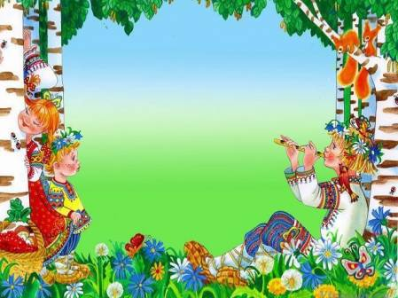
МКДОУ детский сад «Малышок»
с.Калинино
«Построение
здоровьесберегающей, комфортной окружающей среды в ДОУ»
Выполнила:
старший воспитатель
И.В.Ложкина

Slide 2
Модель организации здоровьесберегающей деятельности
Создание условий для формирования специально организованной, развивающейся во времени и в рамках определенной образовательной системы, взаимодействия детей и педагогов, пространственной среды, направленной на достижение целей здоровье -сбережения и здоровьеформирования в ходе образования, воспитания и обучения.

Slide 3
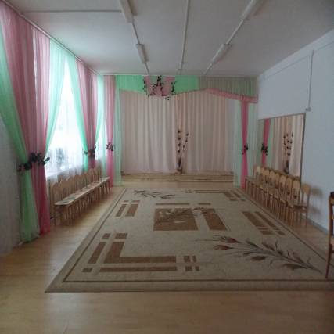
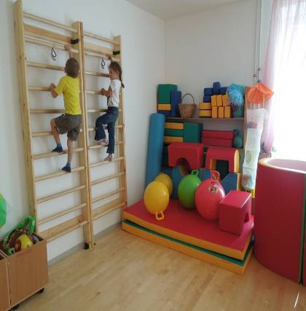
Зал для занятий музыкой и
физкультурой

Slide 4
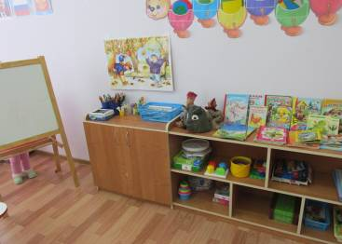
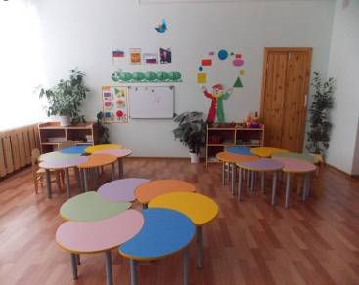
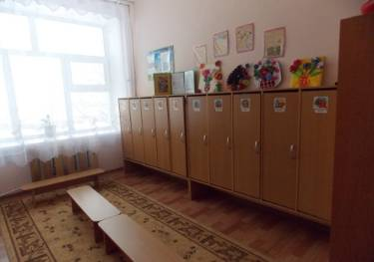
Групповые комнаты

Slide 5
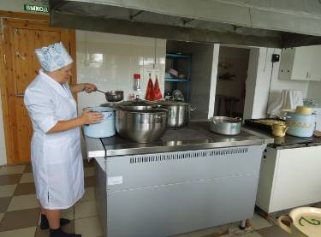
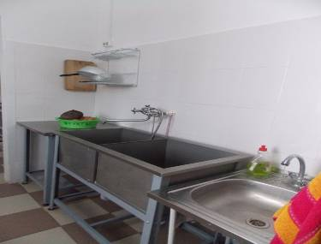
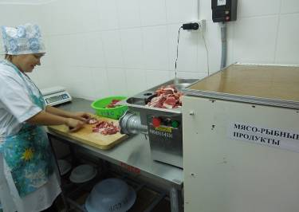
Пищеблок

Slide 6
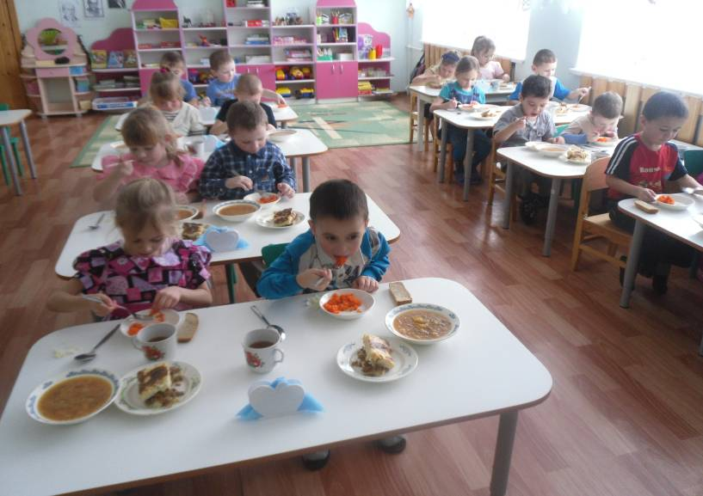
Полноценное питание – залог крепкого здоровья.

Slide 7
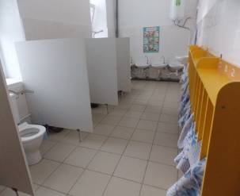
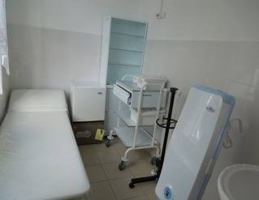
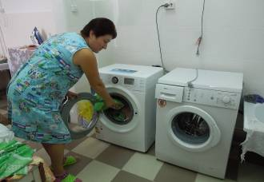
Санитарно – гигиенические
помещения.

Slide 8
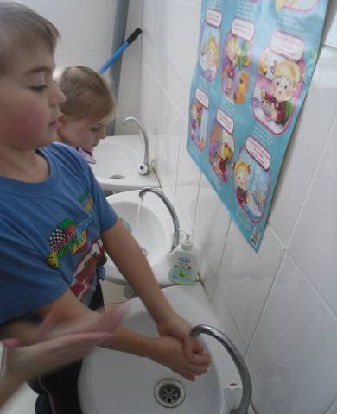
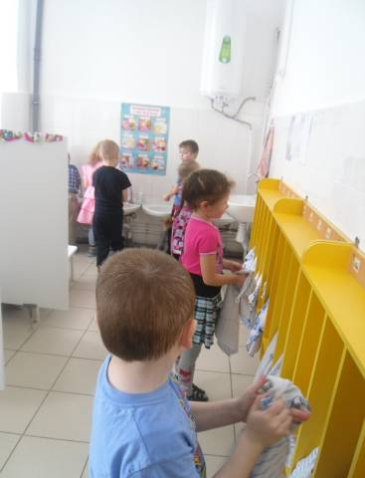
Соблюдение правил личной
гигиены

Slide 9
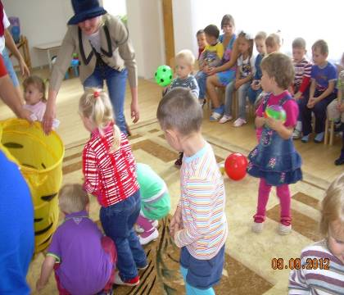
Совместная деятельность

Slide 10
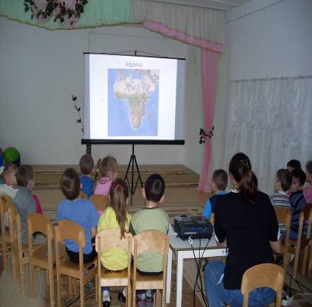
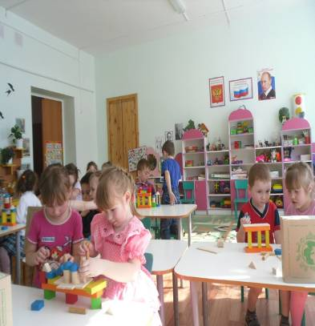
Образовательная деятельность

Slide 11
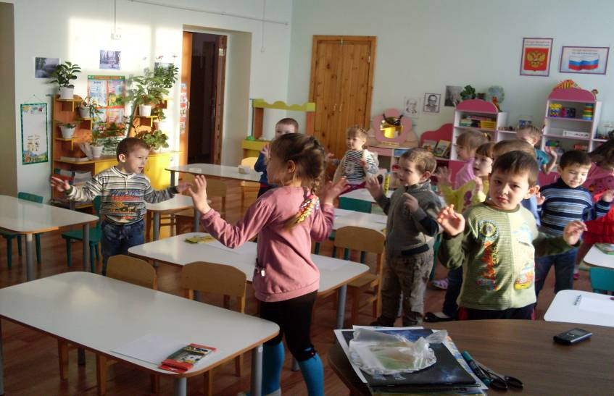
Физкультминутка

Slide 12
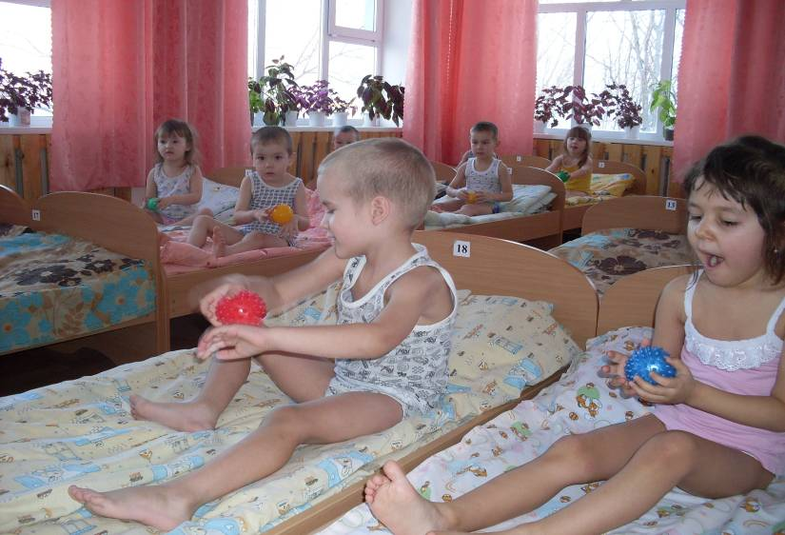
Массаж и самомассаж

Slide 13
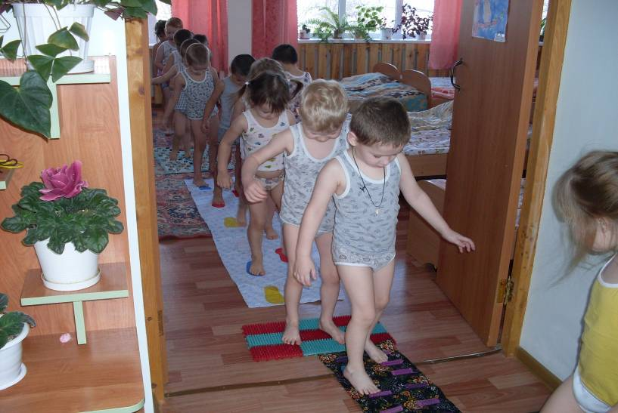
Хождение босиком по массажным дорожкам

Slide 14
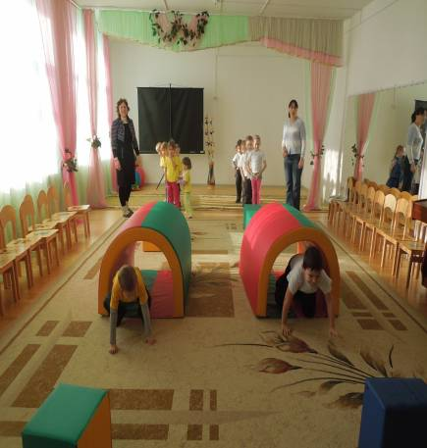
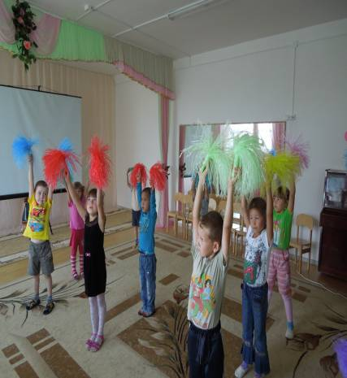
Двигательная активность детей

Slide 15
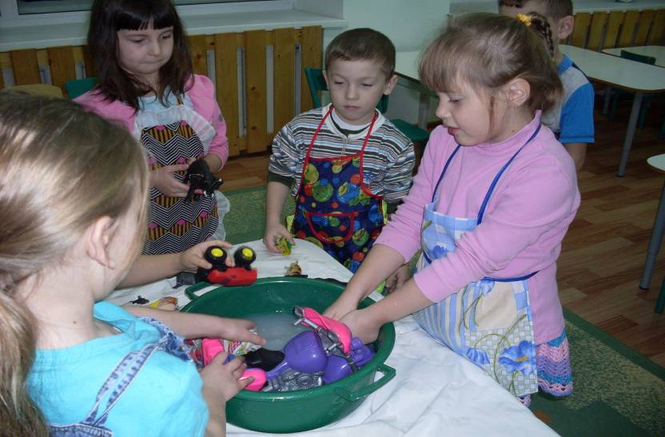
Труд

Slide 16
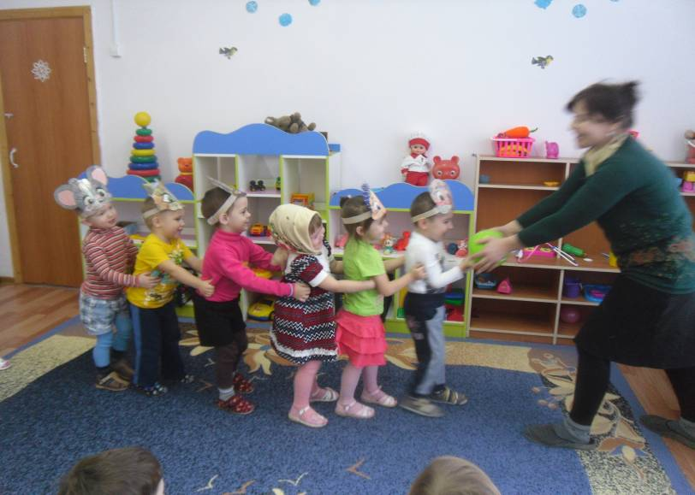
Игры

Slide 17
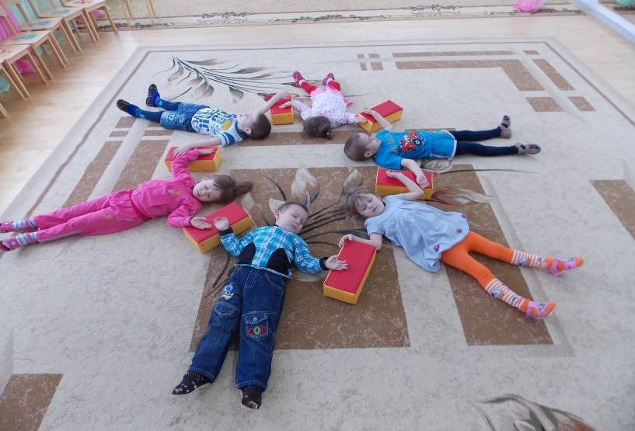
Музыкотерапия

Slide 18
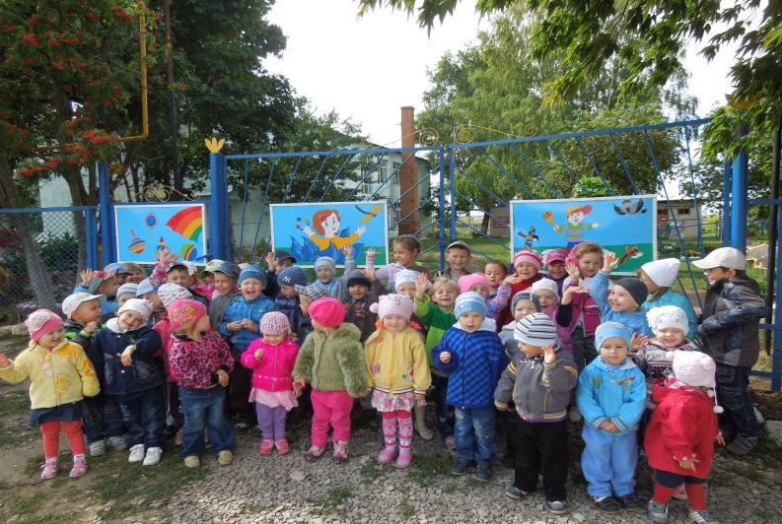
Благодарю за внимание!

